Slide 1

AI
Machine Learning

Slide 2
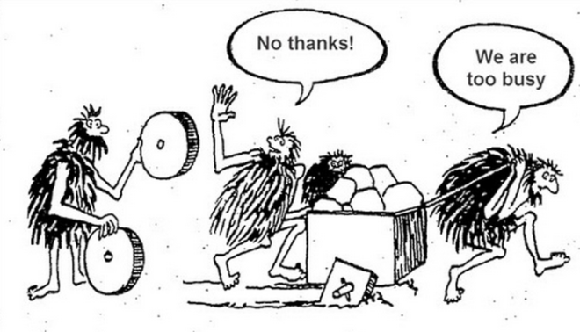

Slide 3
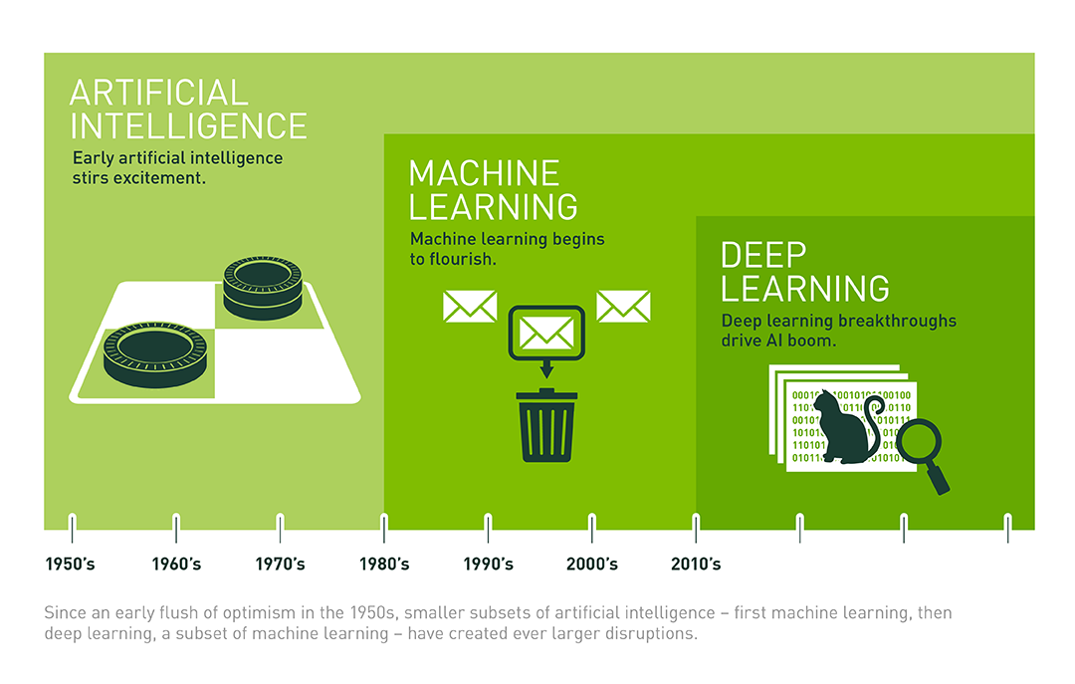
IA - ML - DL

Slide 4
But
En machine learning et en data science plus généralement, l'objectif est de trouver un modèle du phénomène à l'origine des données
C'est à dire qu'on considère que chaque donnée observée est l'expression d'une variable aléatoire générée par une distribution de probabilité
Par exemple les sondages

Slide 5
Régression
Une régression est une formule mathématique qui étudie des données réelles d’une manière proche de la réalité mais simplifiée
Différent type
Linéaire
Second degré
Polynomiale
Sinusoidale
Elliptique

Slide 6
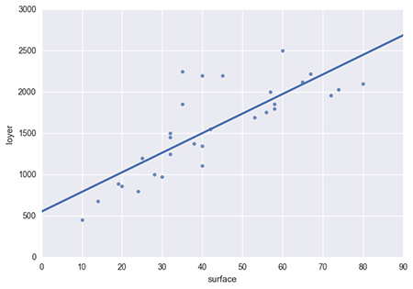
Régression linéaire
Notre exemple montre une régression linéaire

Slide 7
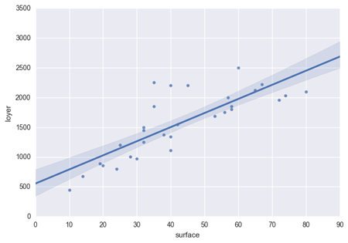
Erreur
Un écart type et un taux de confiance peut être calculé
Exemple : taux de confiance à 90%

Slide 8
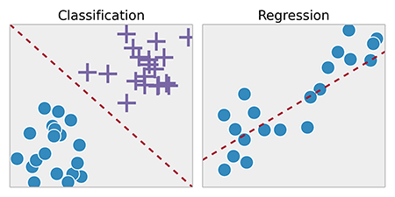
Classification
Une autre distinction qui vous aidera dans le choix d'un algorithme de machine learning est le type de sortie que l'on attend de notre programme
Est-ce une valeur continue (un nombre)
ou bien une valeur discrète (une catégorie) ?
Le premier cas est appelé une régression, le second une classification

Slide 9
Principes mathématiques
De nombreux principes mathématiques et statistiques régissent le Machine Learning
D'avantage pour le Deep Learning
Statistiques
Distribution, loi normale, échantillonnage
Algorithmiques
MDP
Les processus de décision markoviens modélisent des états, actions et récompenses pour la prise de décision séquentielle.​
Équations de Bellman​
Les équations de Bellman définissent la relation récursive pour calculer les fonctions des valeurs optimales.​

Slide 10
Trouver le bon modèle
Pour résumer, le travail de modélisation consiste à trouver le bon modèle statistique qui colle le mieux aux données d'exemple
Le machine learning en particulier intervient pour trouver ce modèle de manière automatisée
Problème du quartet d’Ascombe

Slide 11
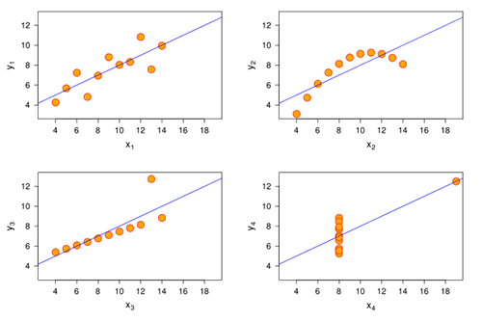
Quartet d’Ascombe
Ces 4 modèles possède la même régression linéaire
Trouver les erreurs

Slide 12
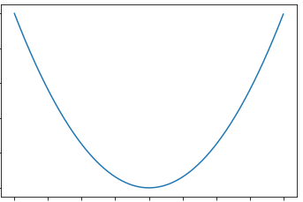
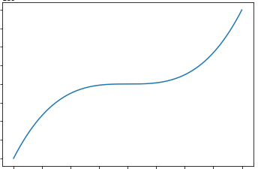
Les différents types de régression
Linéaire
f = ax + b
Moyenne est un cas particulier : f = mx
Second degré (binomiale)
f = ax² + bx + c
Troisième degré (trinomiale)
f = ax3 + bx² + cx + d

Slide 13
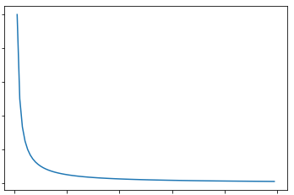
Les différents types de régression
Polynomiale
f = polynome
Exponentielle
f = exp(x)
Logarithmique
f = log(x)
Asymptotique
F = 1/x

Slide 14
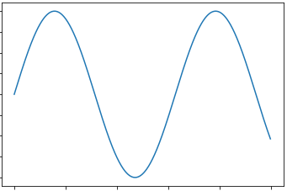
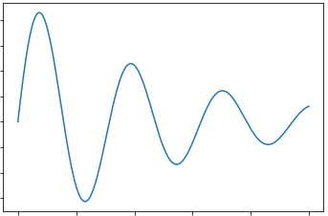
Les différents types de régression
Sinusoidale
f = a sin(x / b)
Sinusoidale amortie
f = a sin(x / b) exp(-x / c)

Slide 15
Modélisation
Imaginez que vous êtes un data scientist
Vous êtes maintenant confortable avec l'ensemble des données récupérées pour vos analyses
Vous avez une connaissance des objectifs principaux de l'entreprise, ce qui vous a aidé à synthétiser les différentes variables qui interviennent, ainsi que visualiser les différents comportements et corrélations présents au sein de ces données

Slide 16
Apprentissage
En machine learning, l'idée est que l'algorithme construise une "représentation interne" tout seul afin de pouvoir effectuer la tâche qui lui est demandée (prédiction, identification, etc)
L’être humain est quasiment incapable d’écrire l’algorithme
Pour cela, il va d'abord falloir lui entrer un jeu de données d'exemples afin qu'il puisse s'entraîner et s'améliorer, d'où le mot apprentissage
Ce jeu de données s'appelle le training set

Slide 17
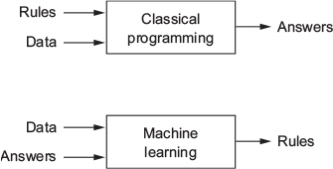
Machine Learning vs Programmation

Slide 18
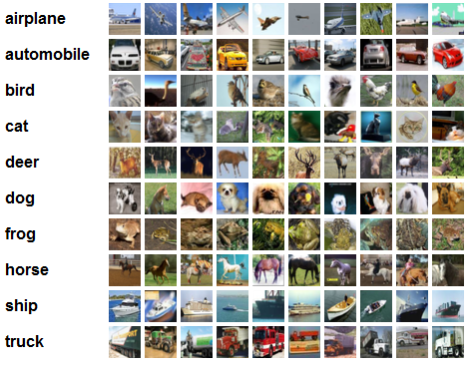
Exemple

Slide 19
Workflow

Slide 20
Notre travail
Le travail du data scientist en machine learning consiste à sélectionner les bonnes données test, choisir et entraîner le bon algorithme en vérifiant grâce à l'analyse d'erreurs que le modèle devient de plus en plus performant et robuste
Si les performances s'améliorent lorsqu'on lui fourni les données d'entraînement, on dit alors que la machine "apprend".
Le data scientist peut ensuite déployer le modèle afin qu'il traite de nouvelles données, pour accomplir la tâche (prédiction, décision, ...).

Slide 21
L'algorithme d'apprentissage
L'algorithme d'apprentissage constitue la méthode avec laquelle le modèle statistique va se paramétrer à partir des données d'exemple
Il existe de nombreux algorithmes différents !
On choisira un type d'algorithme particulier en fonction du type de tâche que l'on souhaite accomplir et du type de données dont on dispose

Slide 22
Exemples
Quelques exemples d'algorithmes de machine learning, dont vous avez peut-être déjà entendu parler :
La régression linéaire
K-nn
Les Support Vector Machine (SVM)
Les réseaux de neurones
Les random forests
etc.

Slide 23
Mesure de performance
Mesurer les performances fait partie intégrante du travail de modélisation. Il faut en général déterminer une mesure principale, souvent spécifique à la tâche à accomplir

Slide 24
Exemple
Imaginez que vous voulez créer un algorithme de détection de fraudes bancaires
Vous voulez mesurer à quel point votre programme est performant
Une manière de faire serait de mesurer la proportion totale de transaction détectées comme fraude
Cependant, on compte ici les transactions qui ne sont pas des fraudes et qui ont quand même été notées comme en étant (appelé "faux positifs")
Donc, avec ce genre de métriques, on est pas exigeant sur ce type d'erreur que produit notre algorithme
Il faut peut être, utiliser une autre métrique plus pertinente. Par exemple, la précision qui est la proportion de "vraies fraudes" détectées par rapport au total de transactions flagées comme fraudes

Slide 25
Autre exemple
Dans la détection de maladie comme la méningite le nombre de faux positif n’est pas très important
Alors que le nombre de faux négatif est potentiellement mortel

Slide 26
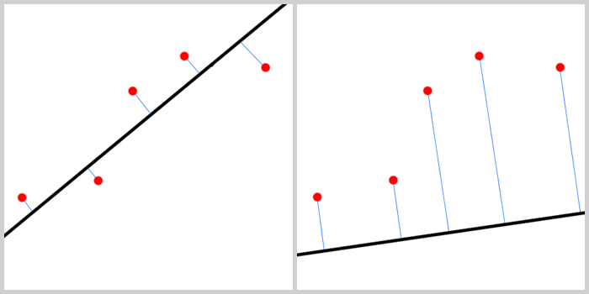
Erreur
L’erreur (ou le risque) est l’écart entre les données et le modèle
Risque réduit à gauche, important à droite

Slide 27
Edmunt Husserl
« Les modèles sont les habits des idées, il y a toujours un modèle qui peut faire croire que votre idée est juste. »

Slide 28

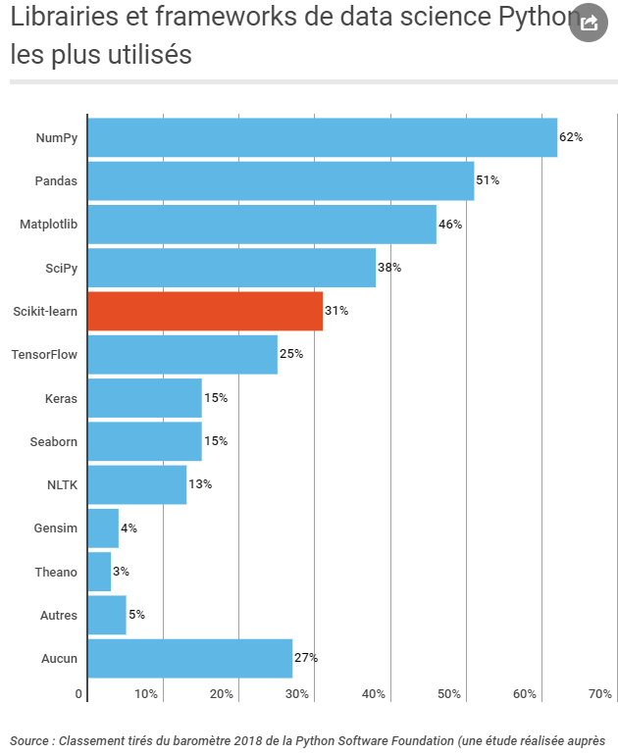
Initié et piloté en France par l'INRIA et Télécom ParisTech, le projet open source Scikit-learn est devenu une référence dans le monde de l'intelligence artificielle
De Paris à San Francisco en passant par Singapour, la bibliothèque de machine learning, écrite en Python, s'impose aux start-up jusqu'aux grands groupes, Gafam compris.
pip install scikit-learn

Slide 29
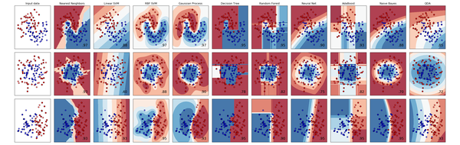
Scikit-learn est le package de machine learning Python
Catégorisation
Régression
Clusterisation (regroupement)
Réduction de dimension
Sélection de modèle
Preprocessing (Filtrage, Randomisation)

Slide 30
Régression
Commençons par la régression linéaire
Import sklearn.linearmodel
Minimisation de l’erreur quadritique
Classe LinearRegression
Fit()
Va démarrer l’apprentissage
Predict()
Joue le modèle
Résultats identiques à SciPy

Slide 31
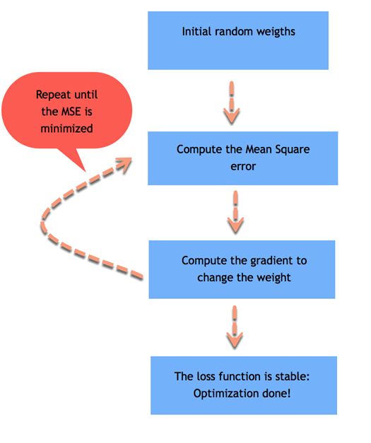
Régression

Slide 32
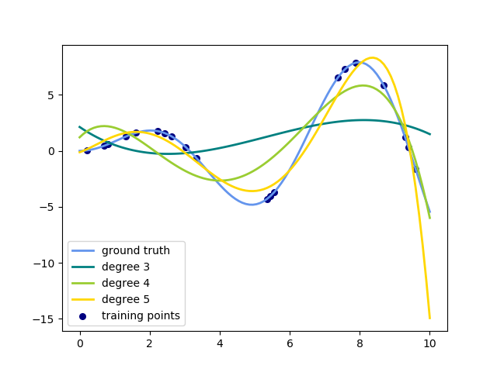
Régression polynomiale
Sklearn effectue des régressions polynomiales

Slide 33
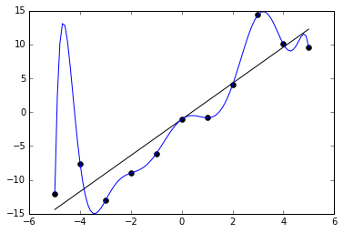
Surapprentissage
La notion de surapprentissage désigne le fait que le modèle que vous avez choisi est trop collé aux données d'entraînement
C'est un problème classique de data science, lorsqu'on choisi un modèle trop "flexible", c'est à dire avec une complexité trop élevée qui prend aussi en compte le bruit du phénomène
Ici modèle simple
vs modèle complexe
D’où l’utiliser d’un TestSet

Slide 34
Randomisation
Il faut utiliser le bon échantillon
Bien répartis
Ne pas introduire de biais
Par exemple à Paris les loyers sont plus chers qu’ailleurs
Il faut ensuite découper l’échantillon avec le
Training Set
Testing Set
L’un sert à l’apprentissage, l’autre au test
Souvent 80/20

Slide 35
Nearest Neighbors
Le k-NN est le diminutif de k Nearest Neighbors
C’est un algorithme qui peut servir autant pour la classification que la régression
Son principe est de choisir les k données les plus proches du point étudié afin d’en prédire sa valeur

Slide 36
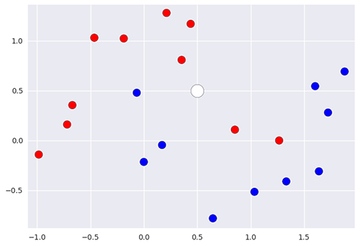
Explication
Quelle est la classe de la nouvelle données (en blanc) ?

Slide 37
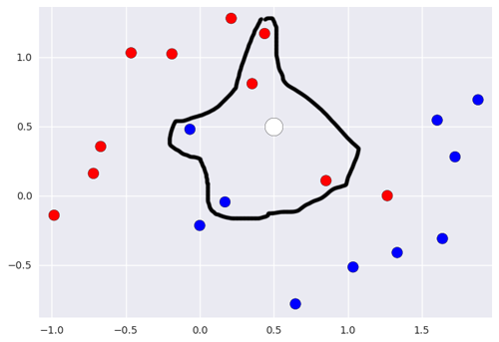
knn
Nous allons regarder la distance avec les k voisins les plus proches
Ici 5
Rouge

Slide 38
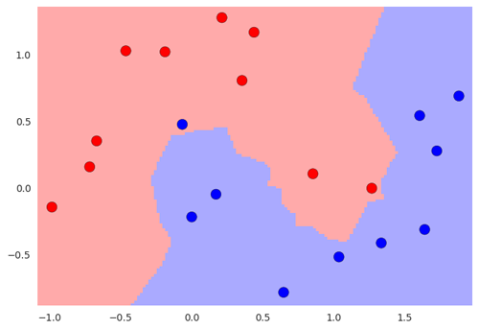
Zonage
Il est ainsi aisé de déterminé un zonage pour catégorisé les points

Slide 39
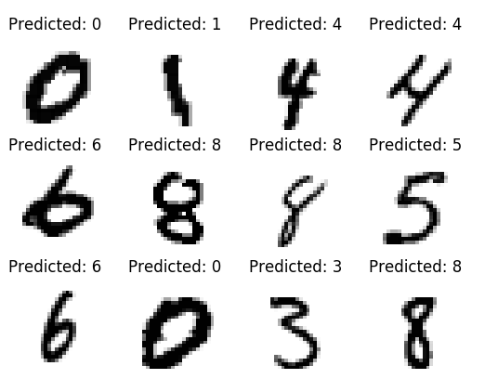
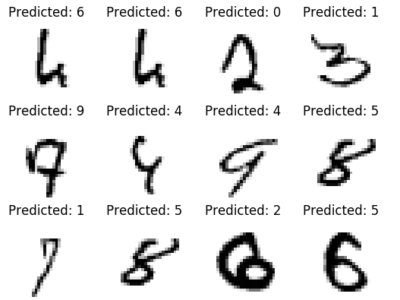
Résultats
K = 3
Erreur = 5%

Slide 40
Autres modèles
Il existe de nombreux autres modèles de classification
RandomForest
SVM
…

Slide 41
Random Forest
Les forêts d'arbres décisionnels ont été formellement proposées en 2001 par Leo Breiman et Adèle Cutler
Cet algorithme combine les concepts de sous-espaces aléatoires et de bagging
L'algorithme des forêts d'arbres décisionnels effectue un apprentissage sur de multiples arbres de décision entraînés sur des sous-ensembles de données légèrement différents

Slide 42
Asymétrie
Random Forest est un modèle asymétrique
Apprentissage couteux
Prédiction rapide
Très utile

Slide 43
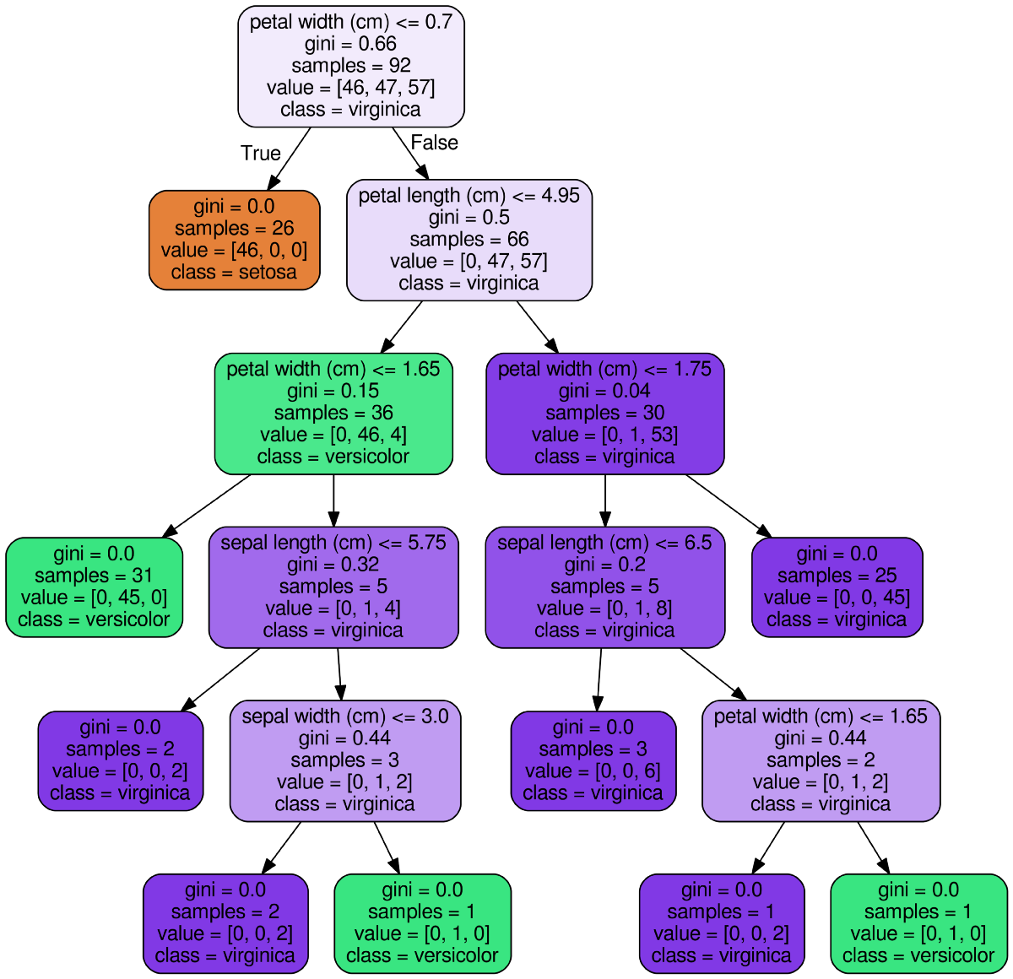
Exemple Iris

